Slide 1

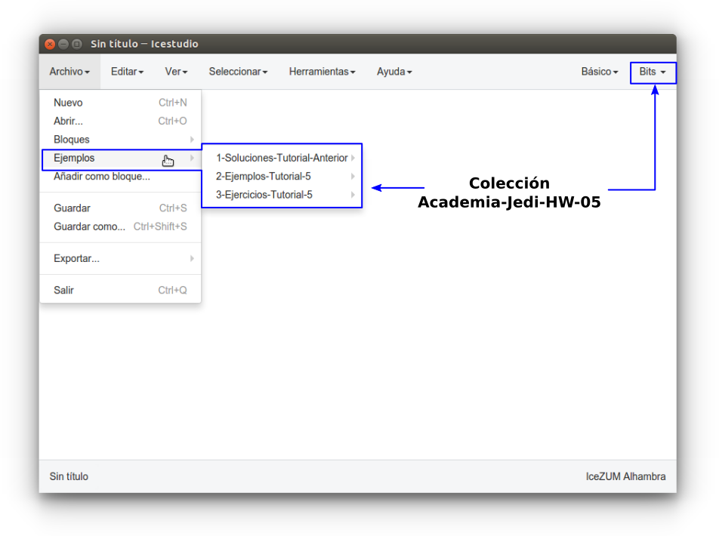
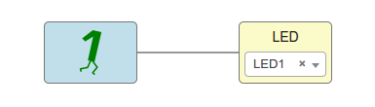







Tutorial: Electrónica digital para makers con FPGAs libres
Vídeo 5: Colecciones en Icestudio
Juan González Gómez
@Obijuan_cube
https://github.com/Obijuan
Madrid, 2017-Nov-05

